Slide 1


ПМ. 02 Осуществление интеграции программных модулей
СДАЧА ПРОИЗВОДСТВЕННОЙ ПРАКТИКИ
Специальность 09.02.07 Информационные системы и программирование
Выполнили: Солдаткина А.А., Рыжова А. Э.,
Яхин Д. Р., Карапетян А. А.
группа 31П курс 3
Руководители:
Мамшева Ю.С.
Нижний Новгород
2026 г.

Slide 2

АКТУАЛЬНОСТЬ
Актуальность данной практики обусловлена тем, что в современном мире многие организации используют в своей работе различные цифровые технологии для улучшения качества своей работы и для минимизации рисков возникновения ошибок. Для этого требуется единое цифровое пространство, которое позволяет автоматизировать некоторые процессы и повысить эффективность работы. Практика позволит получить опыт работы с реальными задачами предприятий.

Slide 3
ЦЕЛЬ И ЗАДАЧИ
Цель: Овладение профессиональными и общими компетенциями, а так же получение практического опыта в сфере интеграции программных модулей и создании единой функциональной системы в условиях реальных задач.
Задачи:
1. Изучить теоретический материал.
2. Изучить основные принципы процесса разработки программного обеспечения;
3. Использовать в своей деятельности систему контроля версий
4. Провести полный цикл разработки продукта, от проектирования до реализации и тестирования

Slide 4
ОБЪЕКТ, ПРЕДМЕТ И МЕТОДЫ ИССЛЕДОВАНИЯ
Объект исследования: Процесс интеграции программных модулей в корпоративной информационной систем
Предмет исследования: методы и средства интеграции программных модулей, а также процессы проектирования, разработки и тестирования системы
Методы исследования: теоретические (анализ, синтез, изучение) и эмпирические (наблюдение, сравнение, эксперимент).

Slide 5

Предприятие и его анализ
Производственная практика проходила на базе нижегородской IT-компании ООО «Айти Партнер» («IT-Rex»).
IT REX - IT‑компания из Нижнего Новгорода, специализирующаяся на комплексной автоматизации бизнес‑процессов для предприятий разного масштаба. Компания помогает бизнесу внедрять цифровые решения, оптимизировать рабочие процессы и соответствовать требованиям законодательства.

Slide 6

Анализ и описание проекта
ITRexHelper - это специализированный веб-сервис, который позволяет клиентам регистрироваться, оставлять заявки на оказание услуг, отслеживать их статус, общаться с поддержкой в чате и получать обратную связь. Для сотрудников и администраторов система предоставляет единое окно управления всеми заявками, инструменты для назначения исполнителей, смены статусов, ведения комментариев, а также аналитику.
На основе проведенного анализа было разработано техническое задание, которое содержит основные требования к системе.

Slide 7
Модули системы
Для удобства проектирования и реализации системы, были выделены следующие модули:
Модуль «Регистрация и авторизация»
Модуль «Создание и обработка заявок»
Модуль «Комментарии и уведомления»
Модуль «Интерфейс сотрудника / администратора»
Модуль «Аналитика и фильтрация»
Модуль «Дизайн интерфейса системы»
Модуль «База данных»
Модуль «Чат поддержки»
Модуль «Работа с документами»
Модуль «Публикация и настройка сайта»
Реализация каждого модуля была разбита на 3 этапа: проектирование, разработка, тестирование.
В каждом из модулей были распределены роли между всеми участниками.

Slide 8
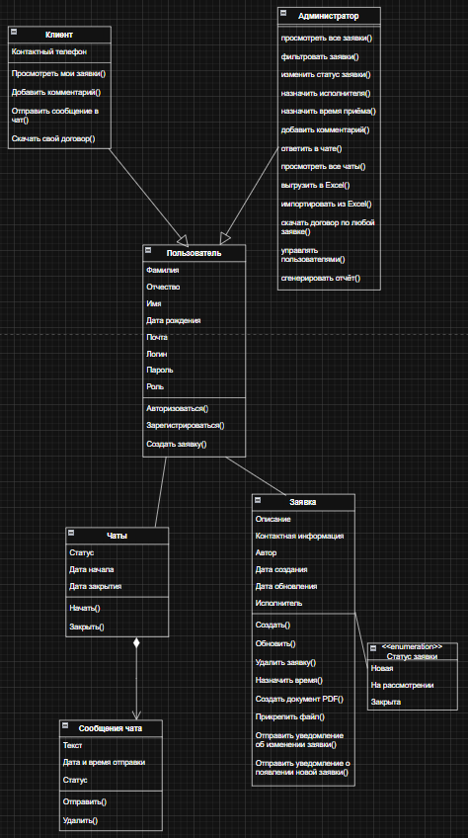
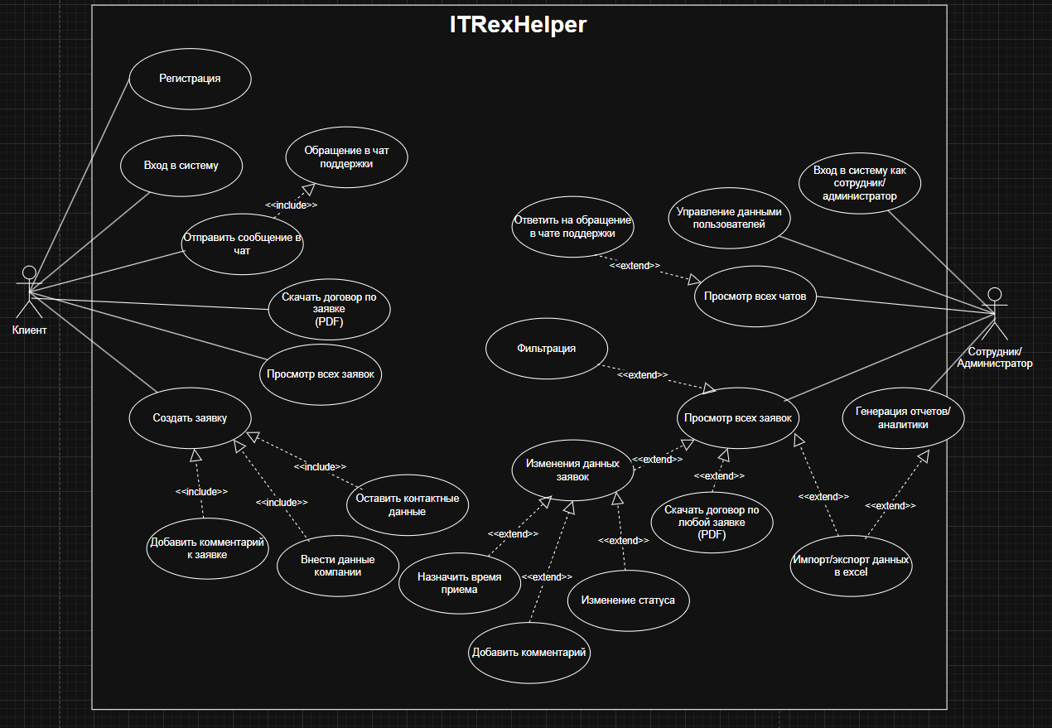
Плановая документация
Диаграмма использования
Диаграмма классов

Slide 9
Плановая документация
Диаграмма компонентов
Диаграмма развертывания

Slide 10
Разработка и создание базы данных
Реализация ER-диаграммы в БД
Er-диаграмма

Slide 11
Проектирование модуля «Авторизация и регистрация»
Диаграмма деятельности модуля «Авторизация/регистрация».
Диаграмма последовательности
модуля «Авторизация/
регистрация».
Диаграмма состояний модуля «Авторизация/регистрация».
Диаграмма коммуникации модуля «Авторизация/регистрация».

Slide 12
Разработка модуля «Авторизация и регистрация»
Форма Авторизации
Форма регистрации

Slide 13
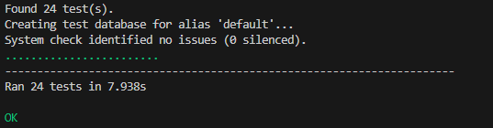
Тестирование модуля «Авторизация и регистрация»
В ходе тестирования была разработана тестовая документация, которая включает в себя: чек-лист, тест-план и тест-кейсы
Было проведено 27 тестов, по результатам, которым было выявлено соответствие требованиям.
Так же, для улучшения качества и эффективности процесса тестирования, были разработаны и созданы юнит-тесты, которые автоматизируют процесс тестирования модуля. Для данного модуля было разработано 24 юнит-тестов.
Результат Юнит-тестирования
def test_user_appears_in_database_after_registration(self):
"""Пользователь появляется в БД после регистрации"""
response = self.client.post(reverse('register'), registration_payload())
self.assertEqual(response.status_code, 302)
self.assertTrue(User.objects.filter(email='new@example.com').exists())

Slide 14
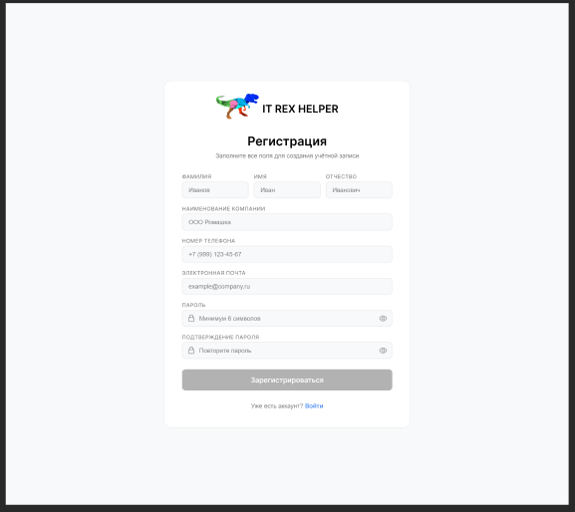
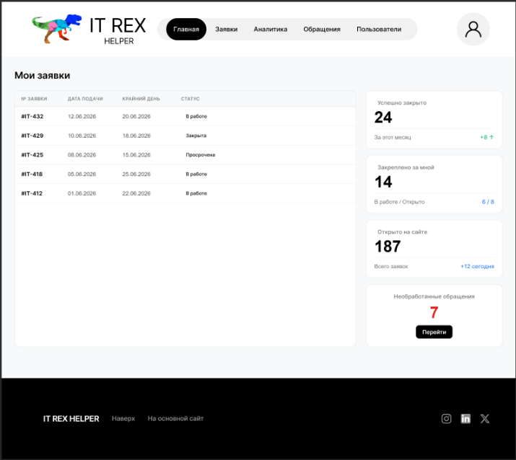
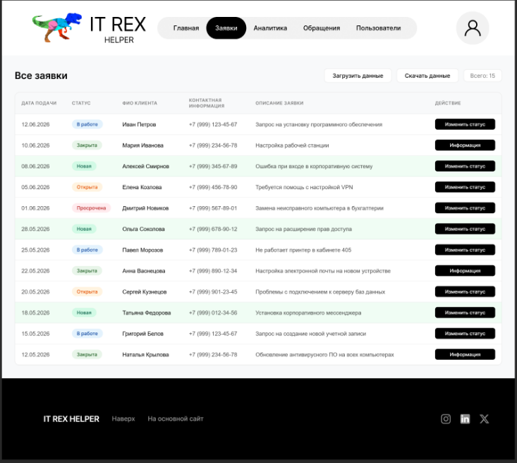
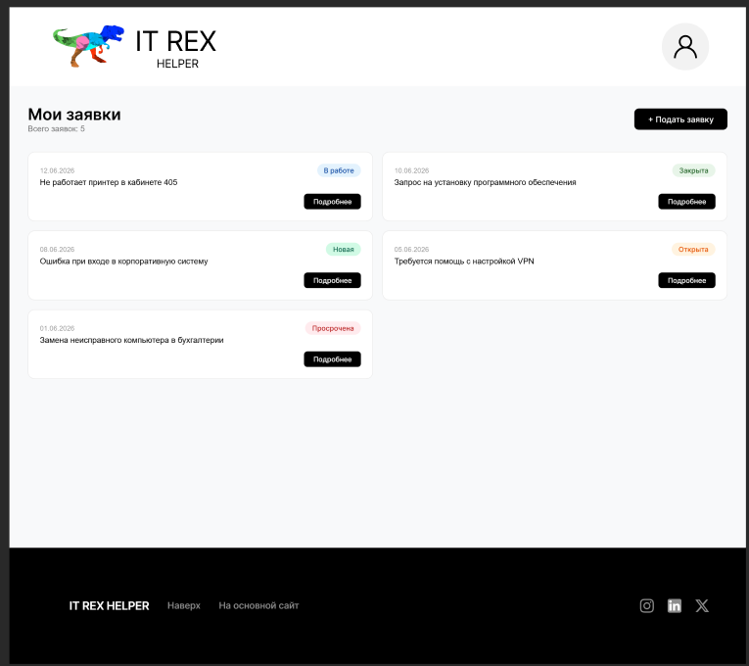
Проектирование «Дизайн интерфейса системы»
Страница
Авторизации
Главная
Страница
сотрудника
Страница
Заявок сотрудника
Главная страница
пользователя

Slide 15
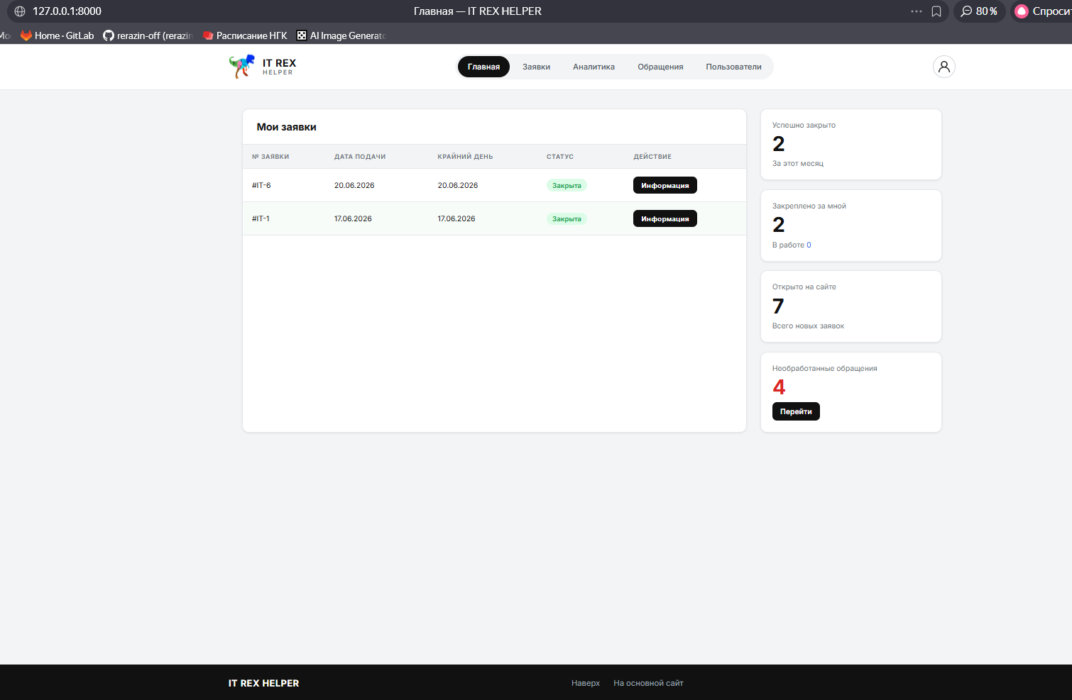
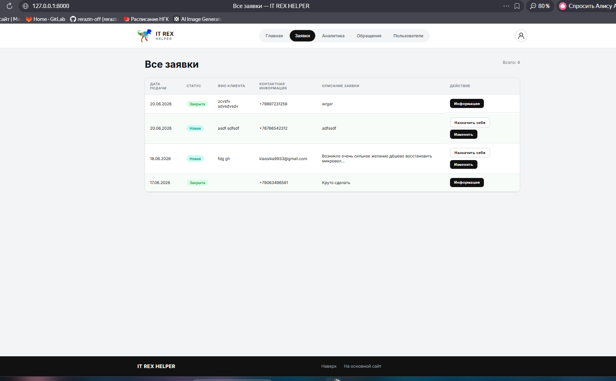
Разработка модуля «Интерфейса пользователя»
Реализованная
Главная страница администратора
Реализованная страница заявок
администратора

Slide 16
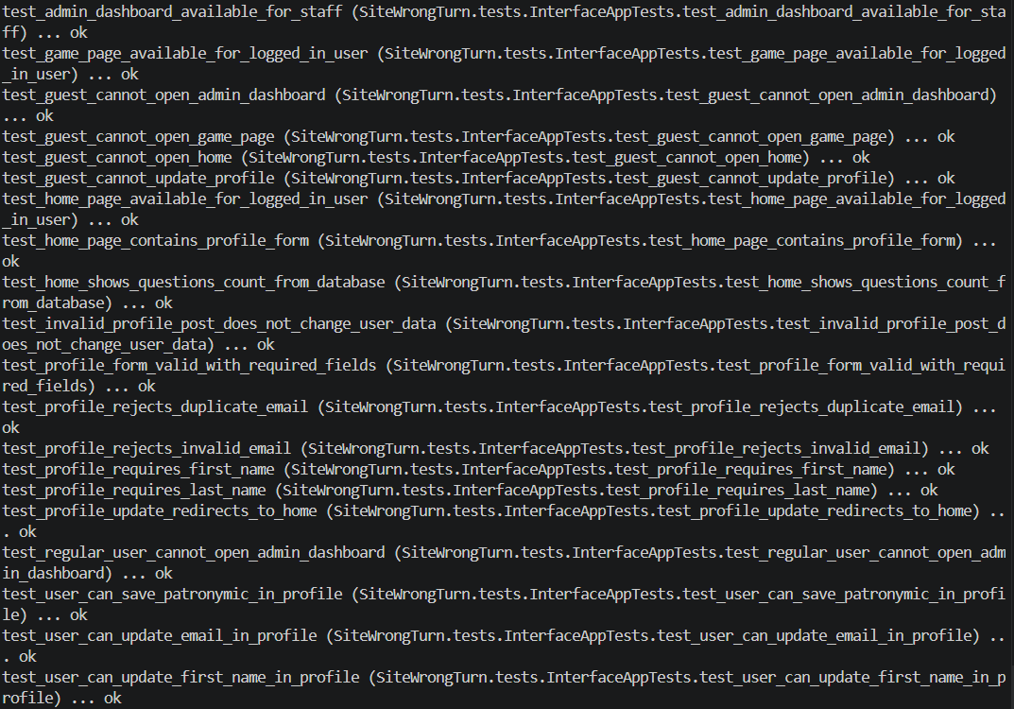
Тестирование модуля «Интерфейса пользователя»
Было проведено 20 юнит-тестов для Интерфейса пользователя и ручное тестирование.
В целом Интерфейс Пользователя готов к эксплуатации и соответствует предъявляемым требованиям.

Slide 17
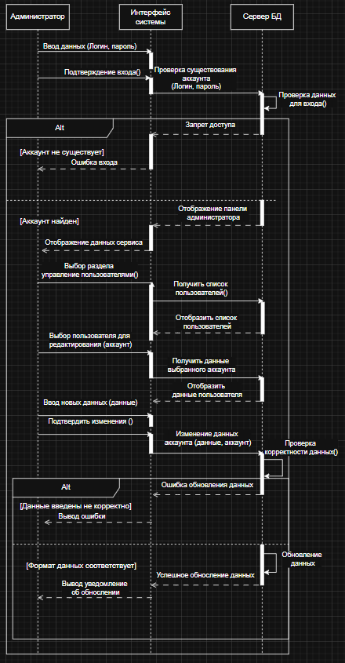
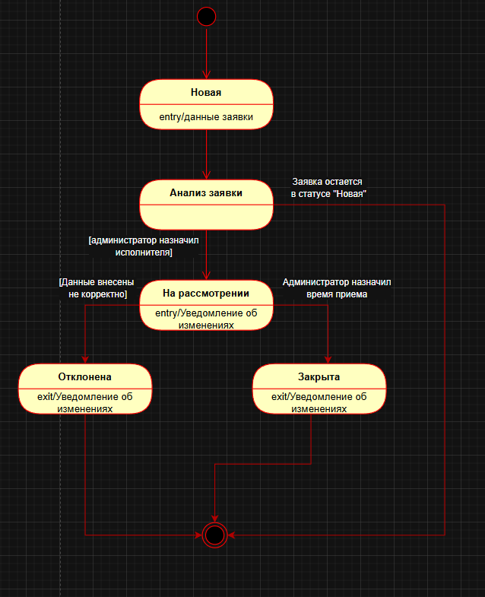
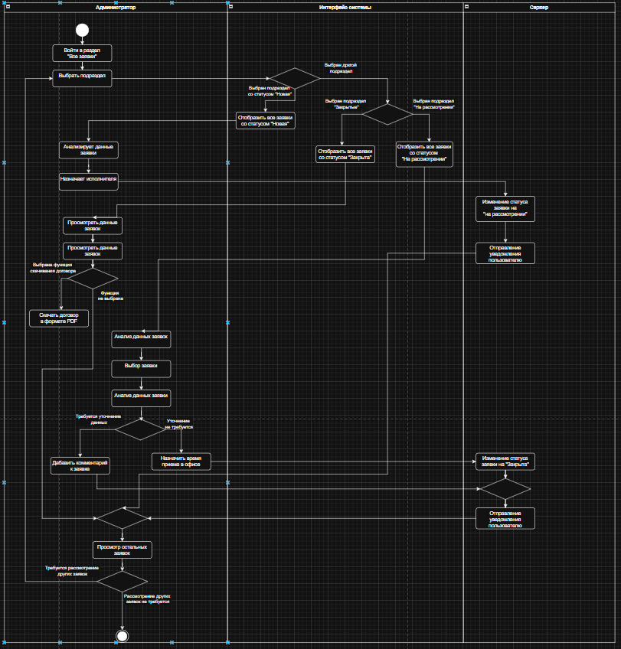
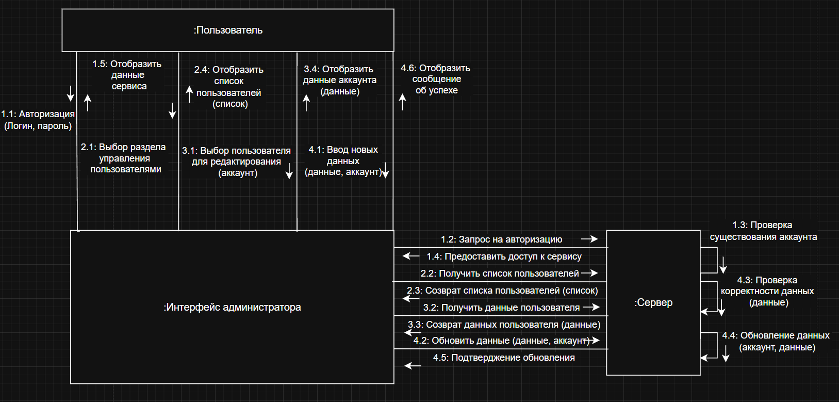
Проектирование модуля «Интерфейс администратора»
Диаграмма
деятельности
Диаграмма
последовательности
Диаграмма
коммуникации
Диаграмма
состояний

Slide 18
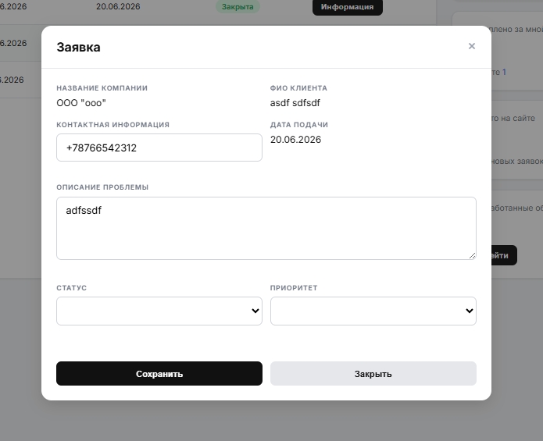
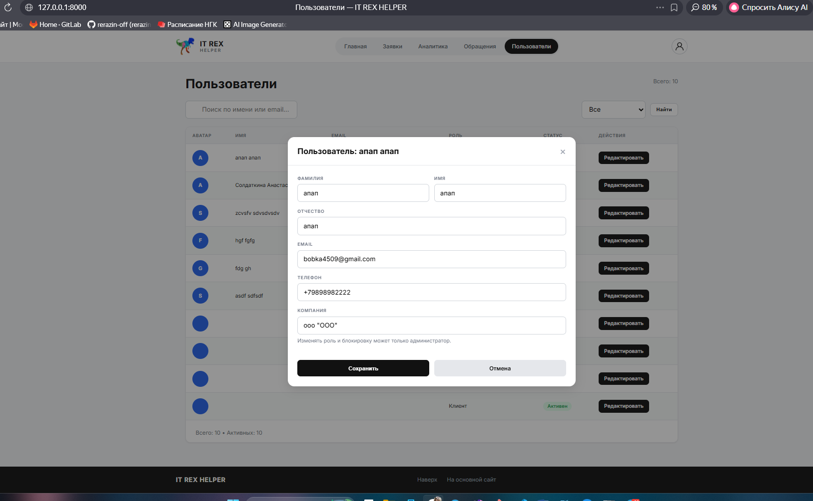
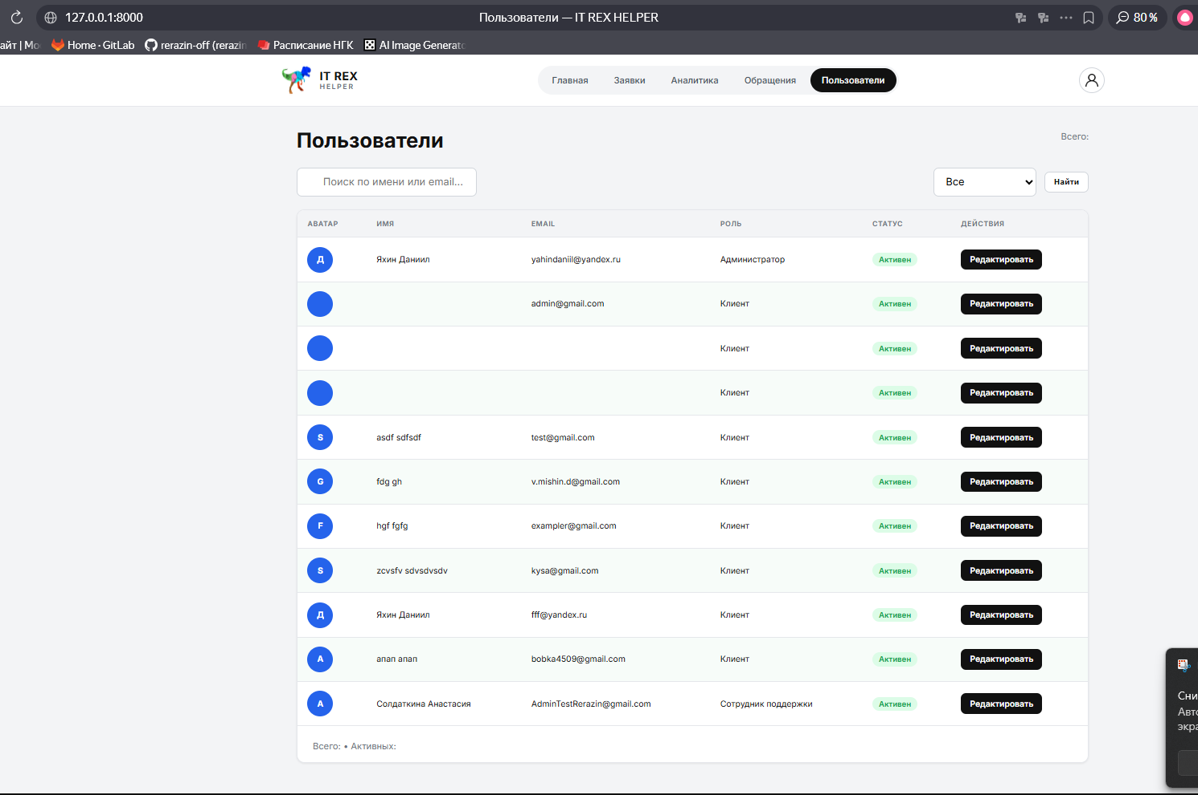
Разработка модуля «Интерфейс администратора»
Просмотр всех пользователей
Просмотр и изменение
данных заявки
Просмотр и изменение
данных пользователя

Slide 19
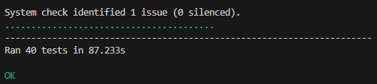
Тестирование модуля «Интерфейс администратора»
В ходе тестирования была протестирована не только функциональная часть модуля, но и внешняя составляющая, которая должна соответствовать общей стилистике системы.
Было проведено 19 тестов, по результатам, которым было выявлено соответствие требованиям.
Так же, для улучшения качества и эффективности процесса тестирования, были разработаны и созданы юнит-тесты, которые автоматизируют процесс тестирования модуля. Для данного модуля было разработано 20 юнит-тестов.
Результат Юнит-тестирования
def test_admin_can_add_question_to_database(self):
response = self._post_json(
self.admin_client, 'api_question_add', question_payload(
text='Тестовый вопрос ПДД?',
),
)
self.assertEqual(response.status_code, 200)
self.assertTrue(
Bank_questions.objects.filter(question_text='Тестовый вопрос ПДД?').exists()
)

Slide 20
Проектирование модуля «Работа с документами»
Диаграмма
деятельности
Диаграмма
последовательности
Диаграмма
коммуникации
Диаграмма
состояний

Slide 21
Разработка модуля «Работа с документами»

Slide 22
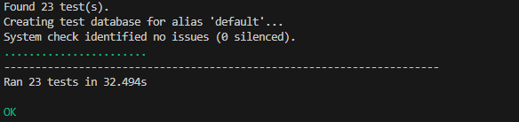
Тестирование модуля «Работа с документами»
Модуль обеспечивает генерацию документов и отчетов в системе. Для данного модуля была разработана вся тестовая документация.
Было проведено 17 тестов, по результатам, которым было выявлено соответствие требованиям.
Так же, для улучшения качества и эффективности процесса тестирования, были разработаны и созданы юнит-тесты, которые автоматизируют процесс тестирования модуля. Для данного модуля было разработано 23 юнит-тестов.
Результат Юнит-тестирования
def test_collect_contract_context_client_contact_from_contact_info(self):
ticket_with_contact = Ticket.objects.create(
author=self.client_user,
title='Заявка с контактом',
description='Тест',
status=Ticket.Status.CLOSED,
contact_info='+79998887766',
)
context = collect_contract_context(ticket_with_contact)
self.assertEqual(context['client_contact'], '+79998887766')

Slide 23
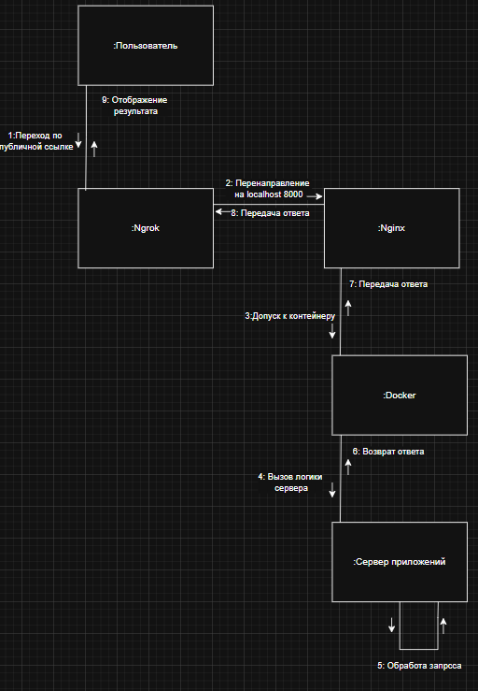
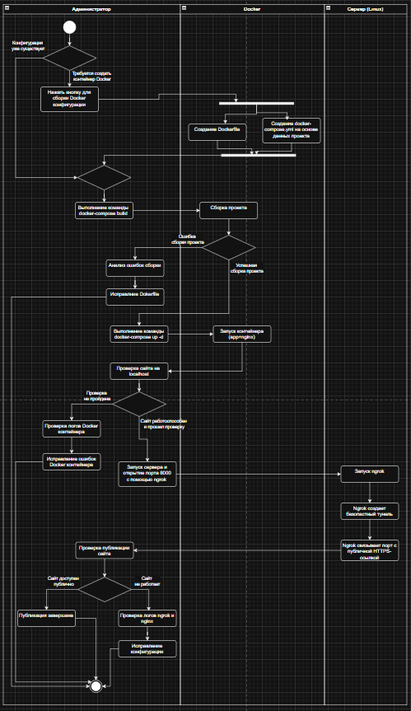
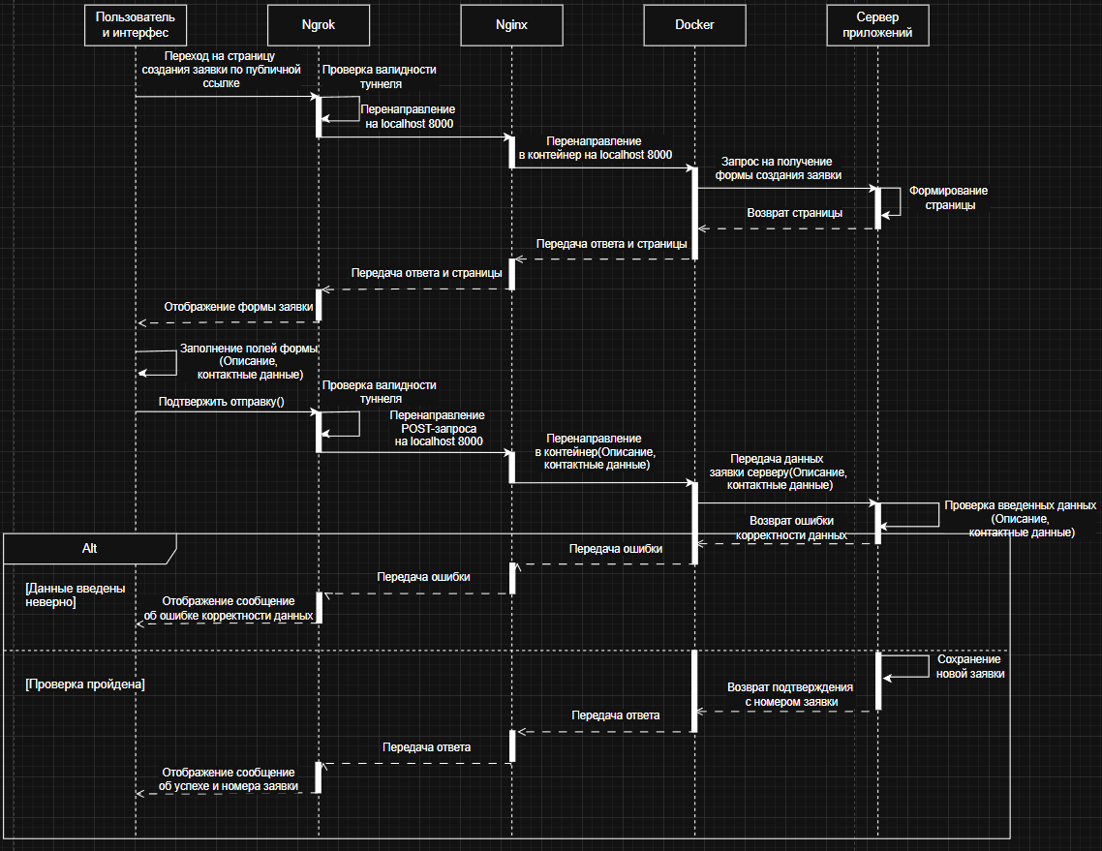
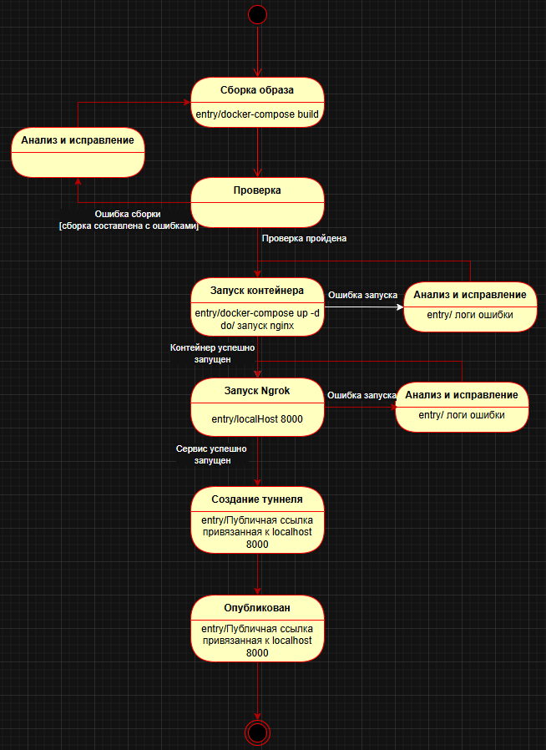
Проектирование модуля «Публикация и настройка сайта»
Диаграмма
коммуникации
Диаграмма
состояний
Диаграмма
последовательности
Диаграмма
деятельности

Slide 24
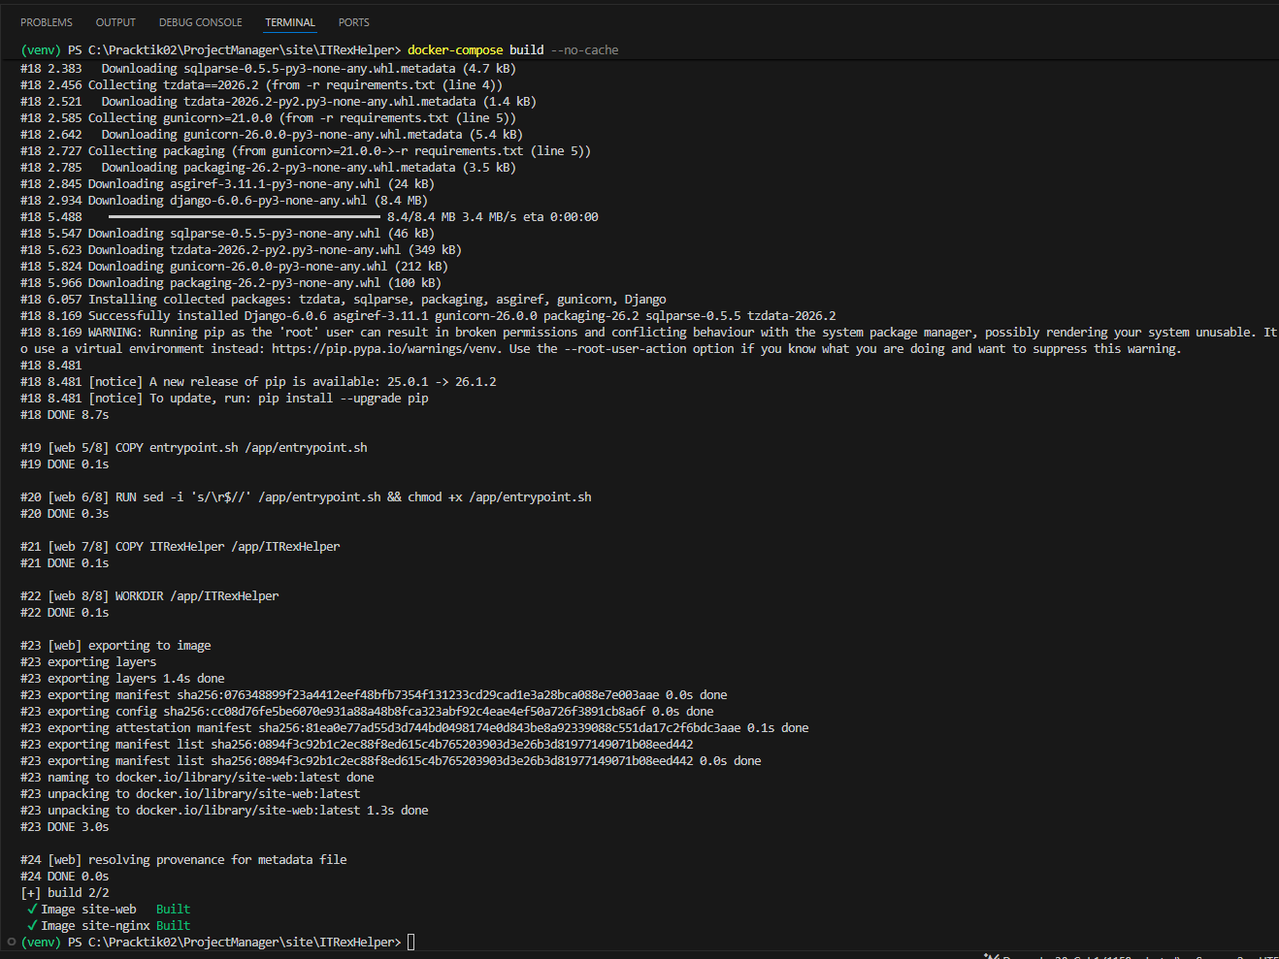

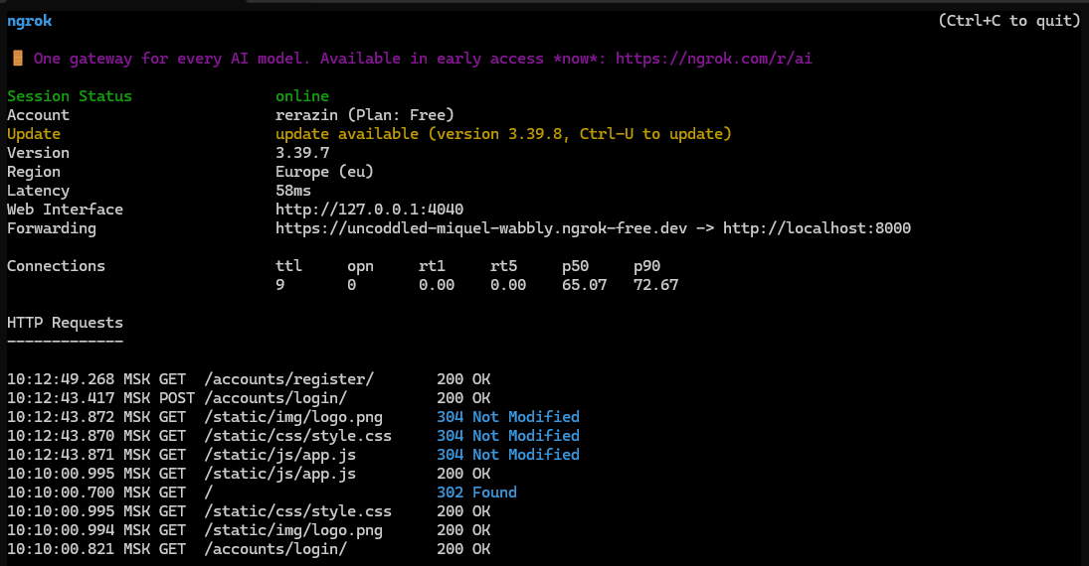
Разработка модуля «Публикация и настройка сайта»
В соответствии с разработанными требованиями и диаграммами для данного модуля была реализована публикация сайта с использованием инструментов: Docker, Nginx и Ngrok.
Успешная сборка контейнера
Запуск контейнера
Запуск Ngrok

Slide 25
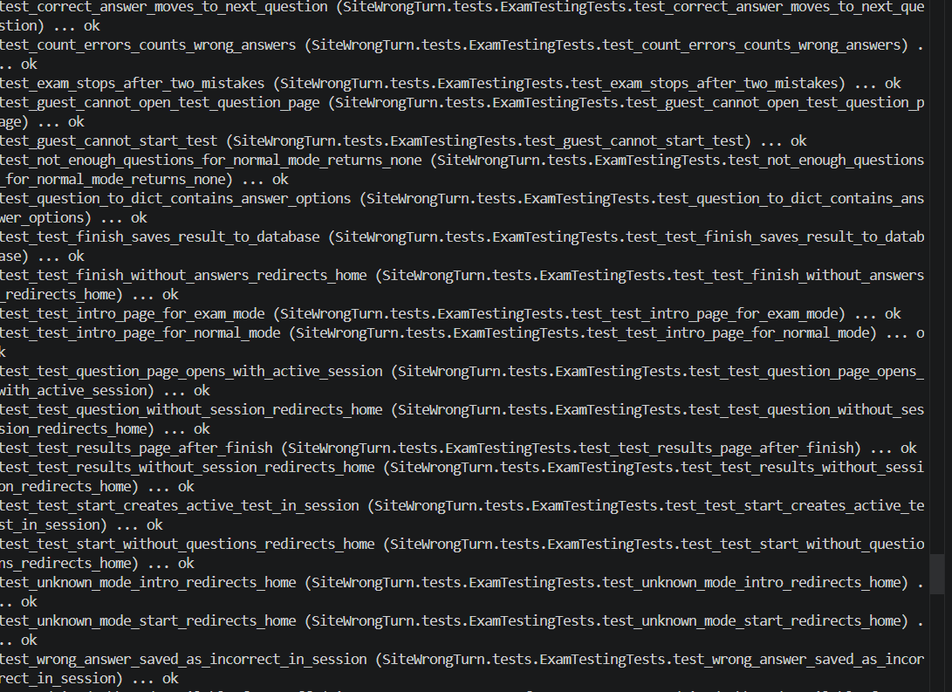
Тестирование модуля «Публикация и настройка сайта»
Было проведено 20 юнит-тестов для «Тестирование» и ручное тестирование.
В целом Тестирование готов к эксплуатации и соответствует предъявляемым требованиям.

Slide 26
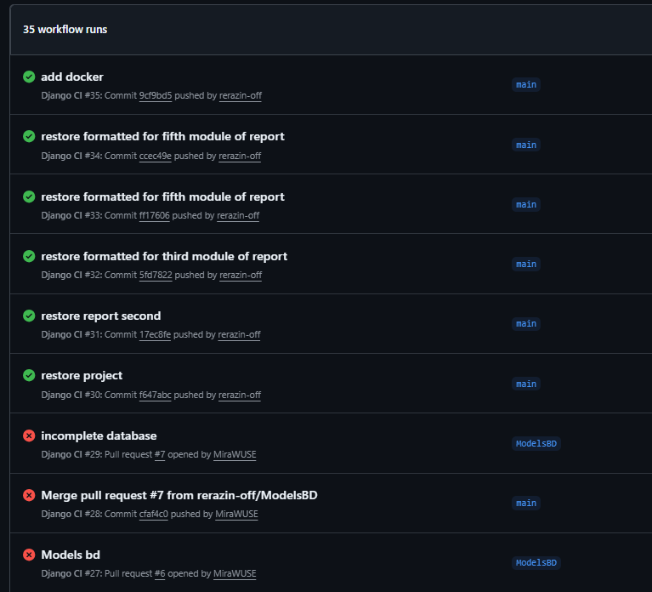
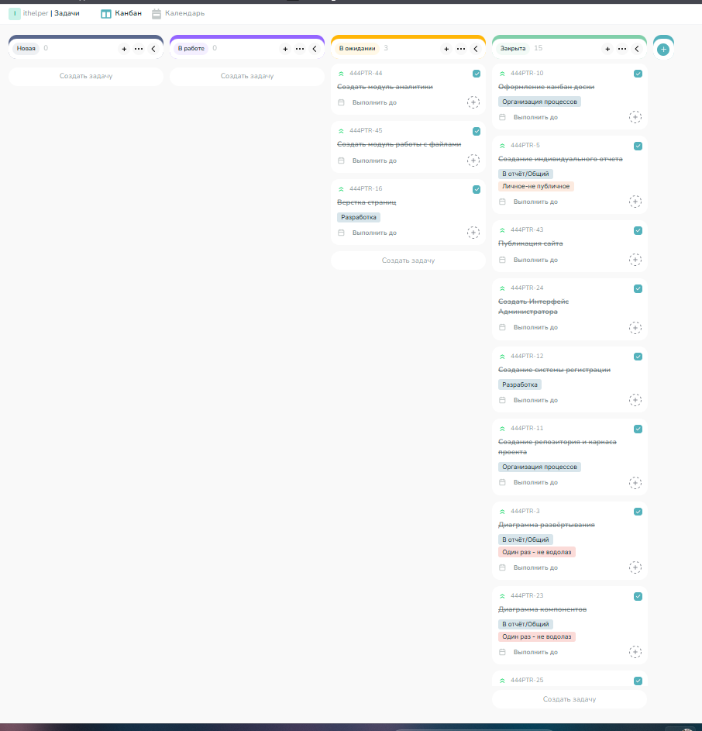
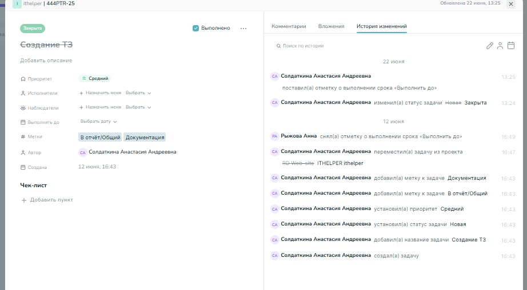
Организация реализации проекта
Вспомогательные инструменты:
Система контроля версий GitHub.
Использование технологии CI/CD Django.
Канбан доска (Yozhka).
Action GitHub
Канбан доска
История изменений задачи «Создание ТЗ»

Slide 27
Заключение
В ходе практики были выполнены поставленные задачи.
Во время практики были проведены работы, которые соответствовали профессиональным и общим компетенциям, что предоставило опыт для дальнейшей деятельности и роста в профессиональной сфере.

